Slide 1

JAWABAN PENUGASAN MPI 4 ANGKATAN 14
Optimalisasi Input Data dan Penyelesaian Masalah
Ungroupable pada Aplikasi E-Klaim dalam iDRG
Pusat Kebijakan Pembiayaan dan Desentralisasi Kesehatan
Pelatihan Pengkodean Diagnosis Penyakit dan Tindakan Bagi Tenaga Koder di FKRTL dalam Program JKN
24-29 November 2025
1

Slide 2
PANDUAN STUDI KASUS
Tujuan:
setelah melakukan latihan ini, peserta mampu mengoperasionalkan Aplikasi e-klaim, antara lain:
Menginput klaim pada aplikasi eklaim
Mengidentifikasi permasalahan pada saat penginputan aplikasi klaim
Langkah-langkah:
1.Pada hari sebelum Materi Pelatihan Inti 4, peserta diminta membaca modul aplikasi e-klaim 2.Fasilitator membagi peserta menjadi 6 kelompok dengan masing-masing peserta 5 orang (5 menit).
Setiap Peserta dan Kelompok melakukan latihan cara mengoperasionalkan aplikasi e-klaim (30 menit)
Setiap Peserta dan Kelompok melakukan input data dan grouping menggunakan aplikasi
eklaim (30 menit)
Diskusi tanya jawab (25 menit)
Waktu: 2 JPL x 45 menit = 90 menit

Slide 3
TERDIRI DARI 6 KASUS RESUME MEDIS
Langkah Pengerjaan Penugasan
Jalankan aplikasi E-klaim pada laptop masing-masing
Inputlah kedalam aplikasi Eklaim (Hanya grouping IDRG):
Identitas pasien sesuai dengan resume medis (No RM, Nama, Jenis Kelamin dan tanggal lahir)
Billing pasien sesuai dengan variabel billing pada aplikasi Eklaim
Kode ICD 10 dan ICD 9 CM hanya yang ada pada resume medis sesuai dengan ketentuan
koding klaim JKN
Capture hasil groupingnya pada google slide yang telah disediakan masing-masing kelompok sesuai yang ada di resume medis
Tuliskan hasil grouping IDRG dari E-klaim yang sudah diinputkan.
Jika terjadi error grouping/ungroupable. maka identifikasilah permasalahan yang terjadi dan alternatif solusinya, termasuk jika ada kode IM, dientry juga dan Capture kembali hasil groupingnya
Waktu: 2 JPL x 45 menit = 90 menit

Slide 4


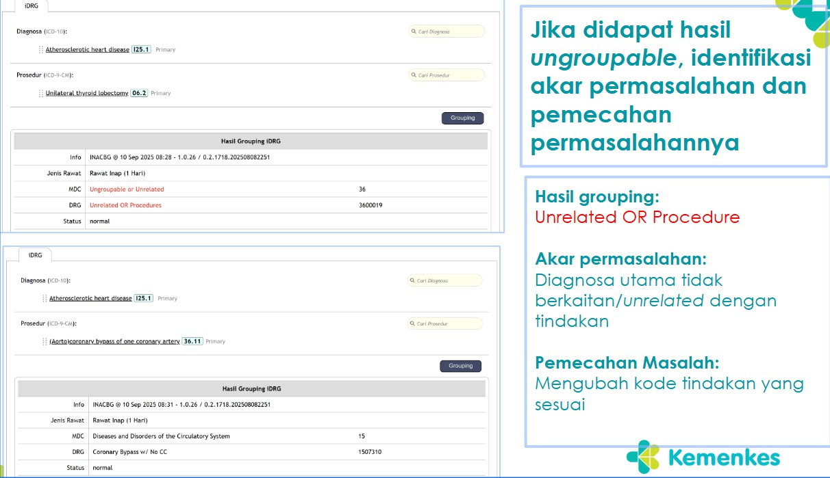



Slide 5

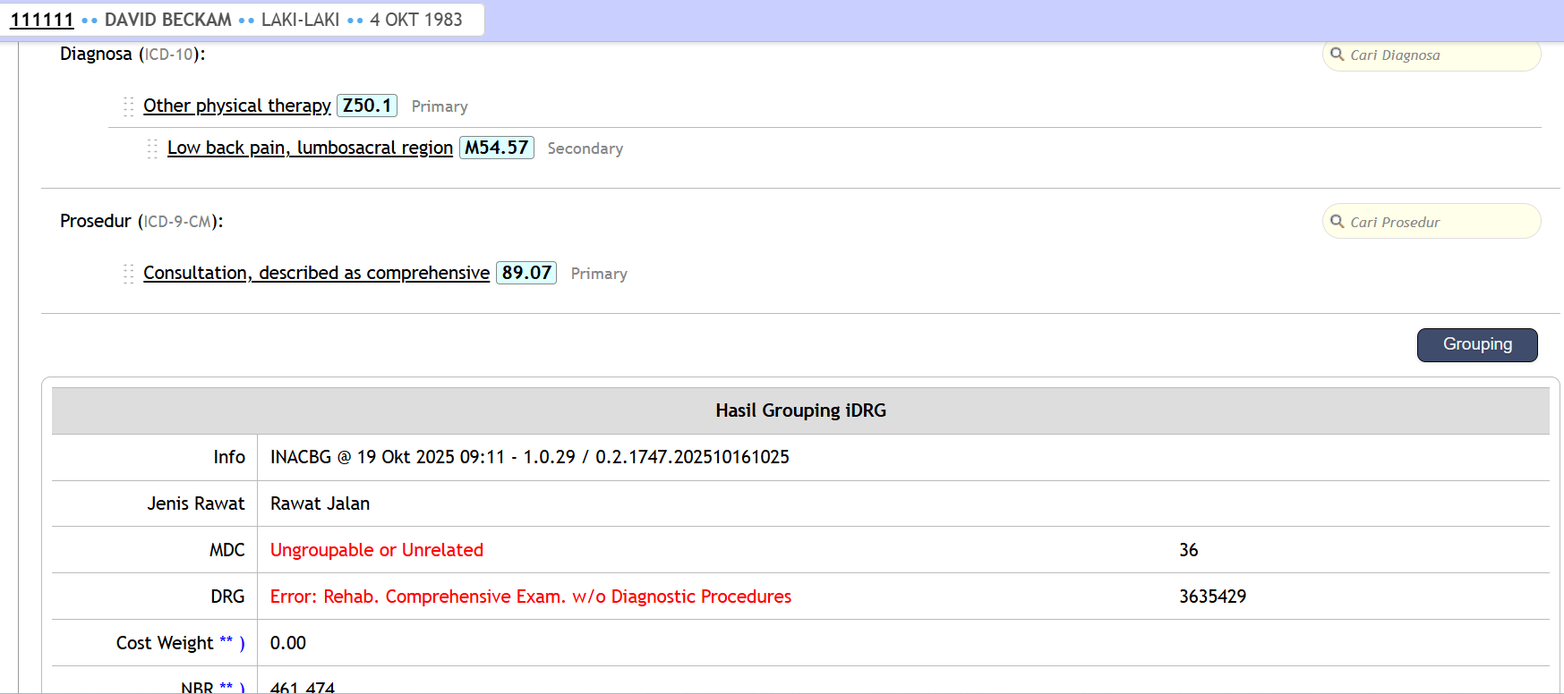
Jawaban Soal No. 1
HASIL GROUPING
MDC : Ungroupable or Unrelated DRG : Error: Rehab. Comprehensive Exam. w/o Diagnostic Procedures

Slide 6
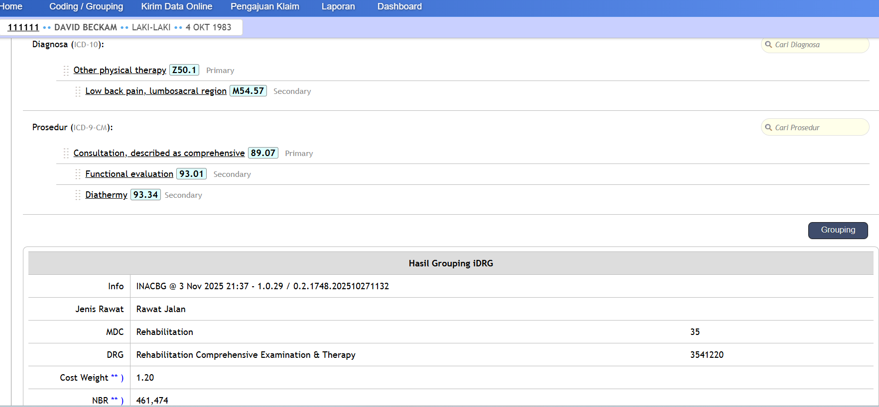
Jawaban Soal No. 1
AKAR PERMASALAHAN
Diagnosa utama tidak
berkaitan/unrelated dengan tindakan
PENYELESAIAN MASALAH
Ditambahkan Kode Uji Fungsi (93.01)
Ditambahkan kode Diathermy (93.34)

Slide 7
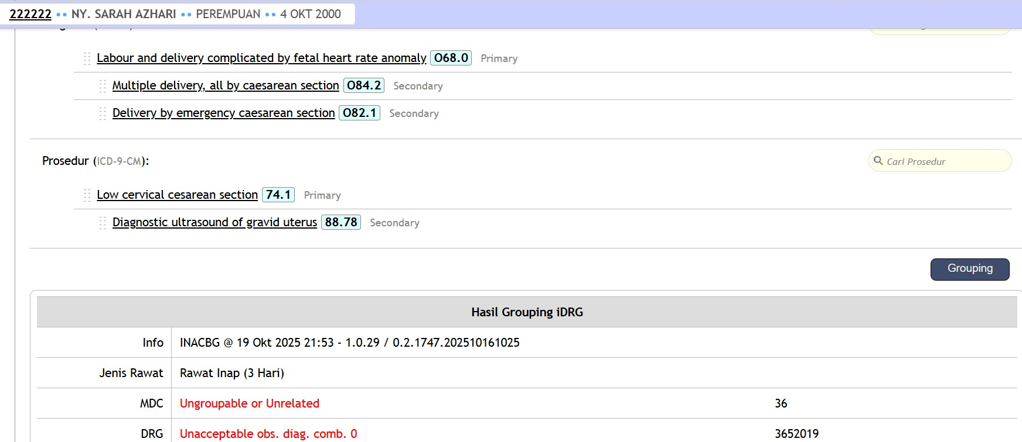
Jawaban Soal No. 2
HASIL GROUPING
MDC : Ungroupable or Unrelated DRG : Unacceptable obs. diag. comb. 0

Slide 8
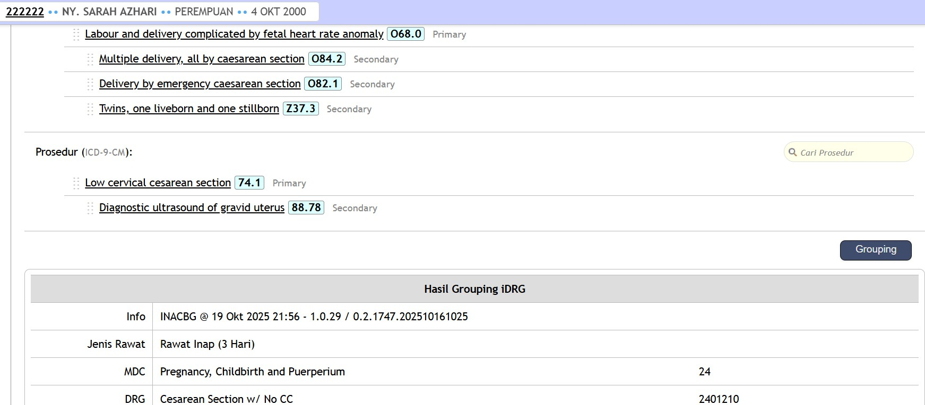
Jawaban Soal No. 2
AKAR PERMASALAHAN
Diagnosa Tidak Diterima, Outcome Of Delivery belum dientry
PENYELESAIAN MASALAH
Selalu Pedomani Condition(s) Of Mother, Method Of Delivery dan Outcome Of Delivery
Ditambahkan kode Z37.3

Slide 9
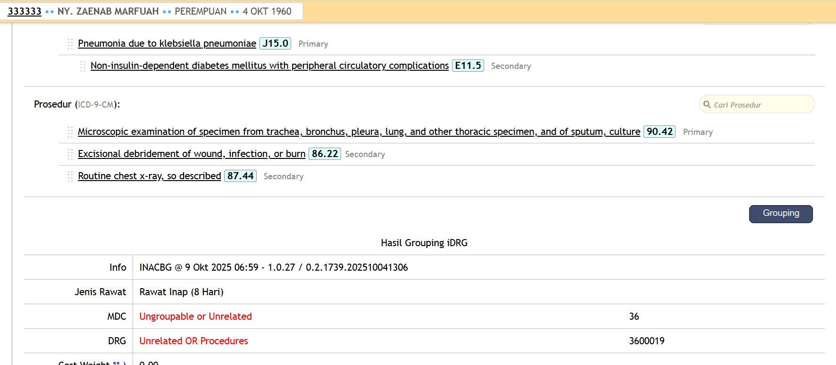
Jawaban Soal No. 3
HASIL GROUPING
MDC : Ungroupable or Unrelated DRG : Unrelated OR Procedures

Slide 10
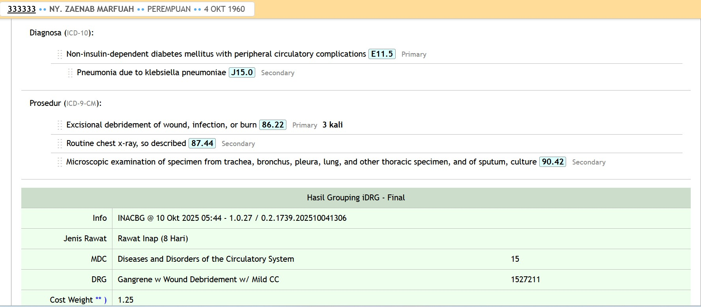
Jawaban Soal No. 3 (1)
AKAR PERMASALAHAN
Diagnosa utama tidak
berkaitan/unrelated dengan tindakan
PENYELESAIAN MASALAH
Ganti kode DU menjadi E11.5, jika Debridement (86.22) dilakukan di Kamar Operasi, karena kemungkinan resource nya lebih besar dari J15.0
Jika Debridement yang dimaksud bukan dilakuakn di kamar Operasi, ganti kode menjadi 86.28, DU tetap J15.0

Slide 11
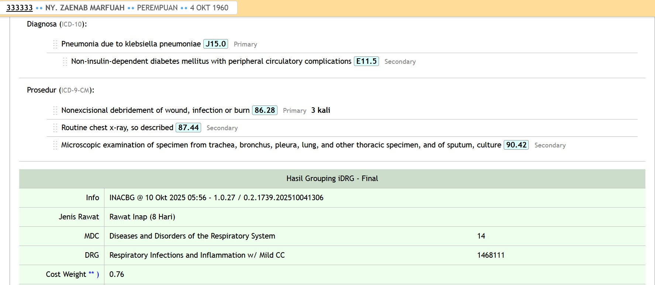
Jawaban Soal No. 3 (2)
AKAR PERMASALAHAN
Diagnosa utama tidak
berkaitan/unrelated dengan tindakan
PENYELESAIAN MASALAH
Ganti kode DU menjadi E11.5, jika Debridement (86.22) dilakukan di Kamar Operasi, karean kemungkinan resource nya lebih besar dari J15.0
Jika Debridement yang dimaksud bukan dilakuakn di Kamar Operasi, ganti kode menjadi 86.28, DU tetap J15.0

Slide 12
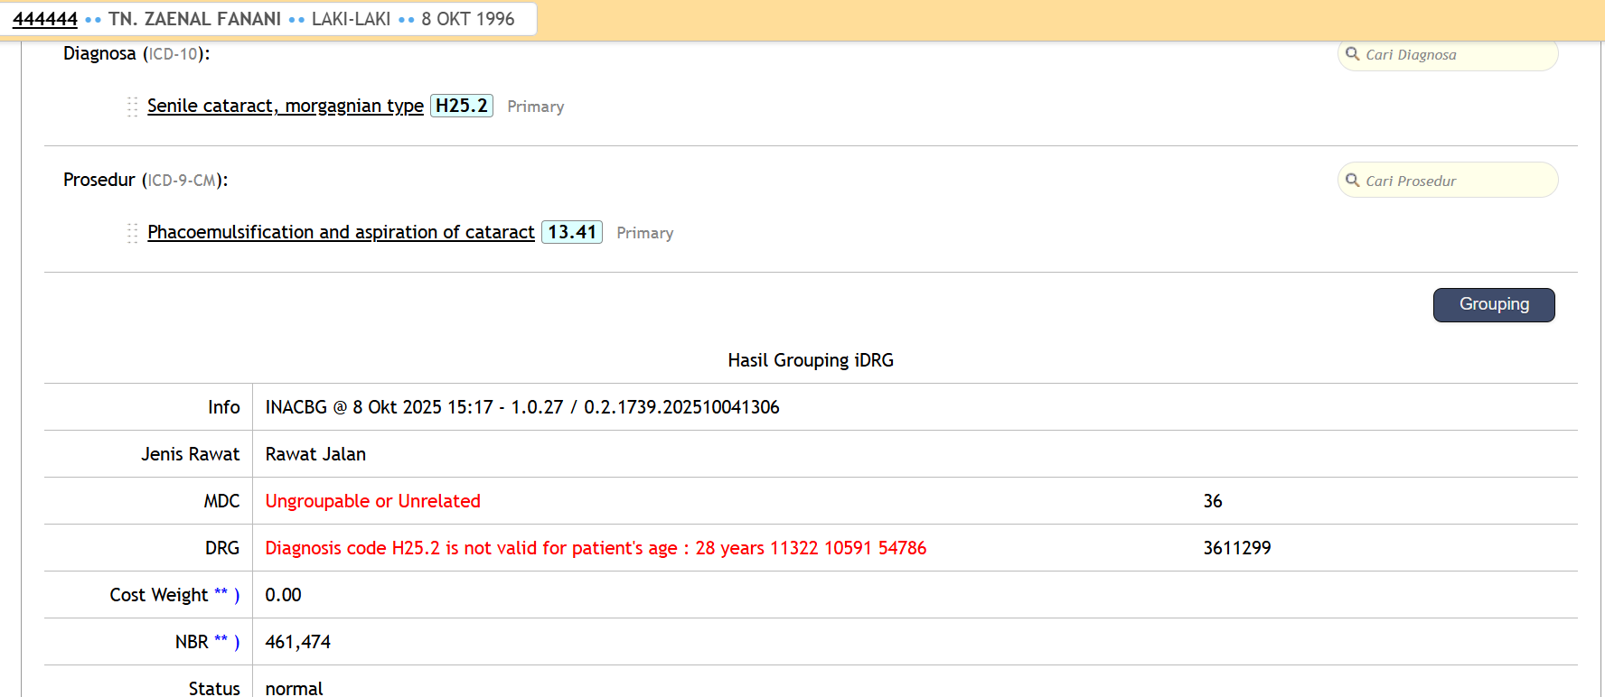
Jawaban Soal No. 4
28 Tahun
HASIL GROUPING
MDC : Ungroupable or Unrelated DRG : Diagnosis code H25.2 is not valid for patient's age : 28 years 11322 10591 54786

Slide 13
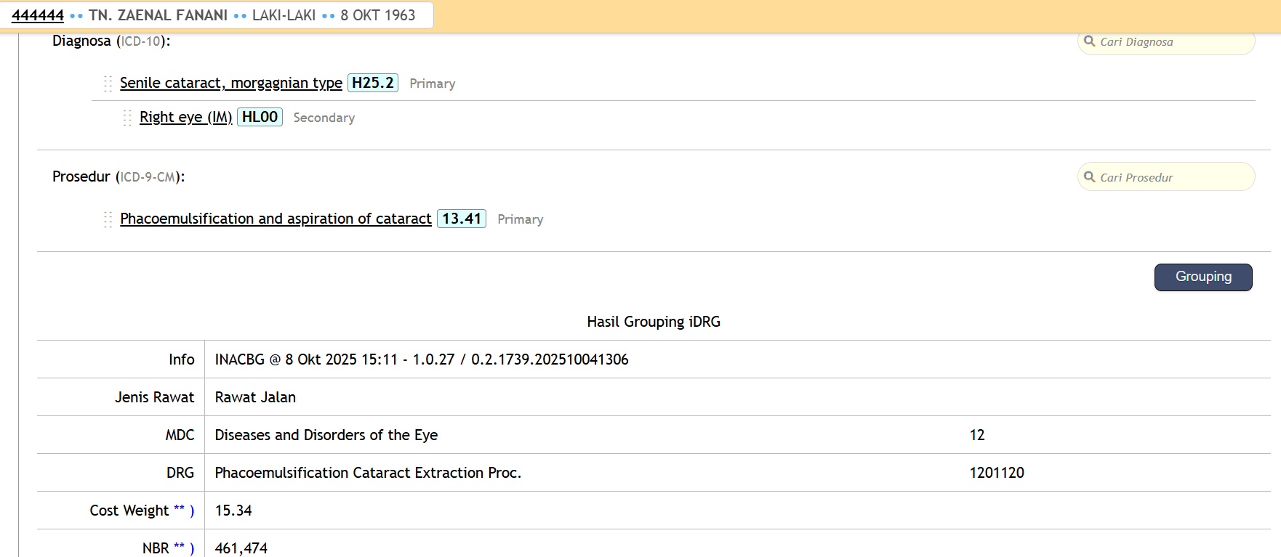
Jawaban Soal No. 4 (1)
61 tahun
AKAR PERMASALAHAN
Diagnosa utama tidak berkaitan/unrelated dengan Umur Pasien
PENYELESAIAN MASALAH
Cek lagi inputan tanggal lahir (umur) pasien, Kode H25.x akan support jika umur pasien lebih dari 30 Tahun
Tambahkan Lateralisasi Kode IM (HL00, Right Eye)
Kode IM

Slide 14
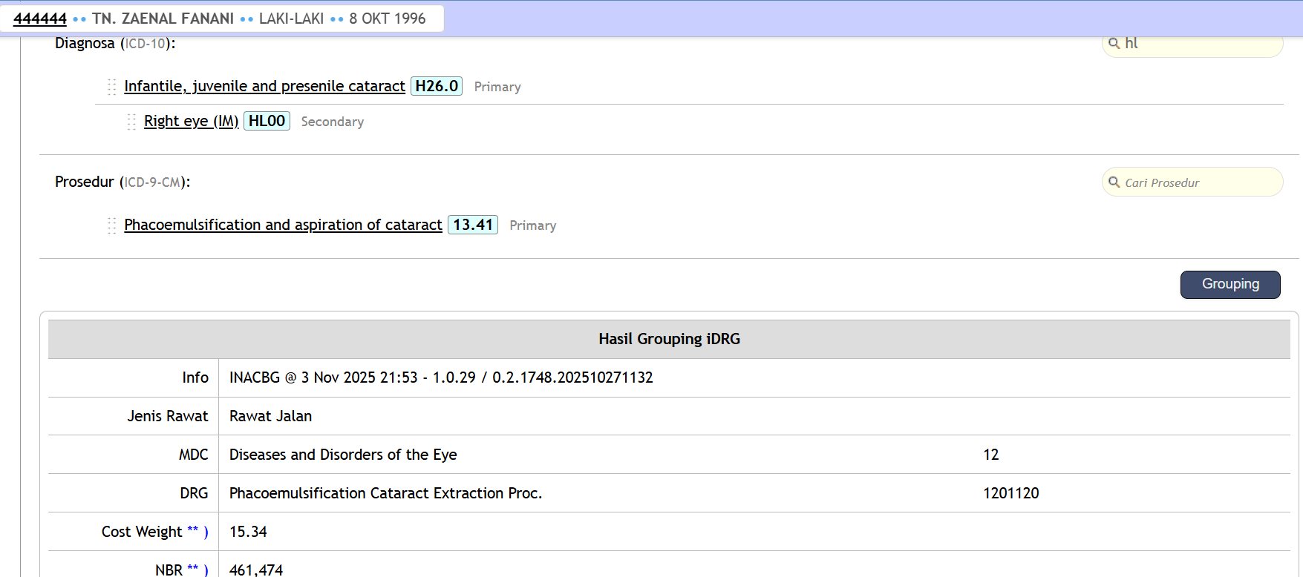
Jawaban Soal No. 4 (2)
61 tahun
AKAR PERMASALAHAN
Diagnosa utama tidak berkaitan/unrelated dengan Umur Pasien
PENYELESAIAN MASALAH
Atau konfirmasi ke DPJP, terkait dengan diagnosis Kode H26.0 sd H26.9 support meski umur pasien kurang dari 30 Tahun
Tambahkan Lateralisasi Kode IM (HL00, Right Eye)
Kode IM

Slide 15
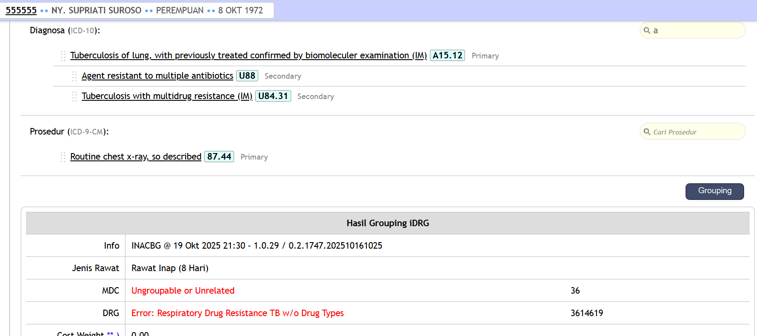
Jawaban Soal No. 5
HASIL GROUPING
MDC : Ungroupable or Unrelated DRG : Error: Respiratory Drug Resistance TB w/o Drug Types

Slide 16
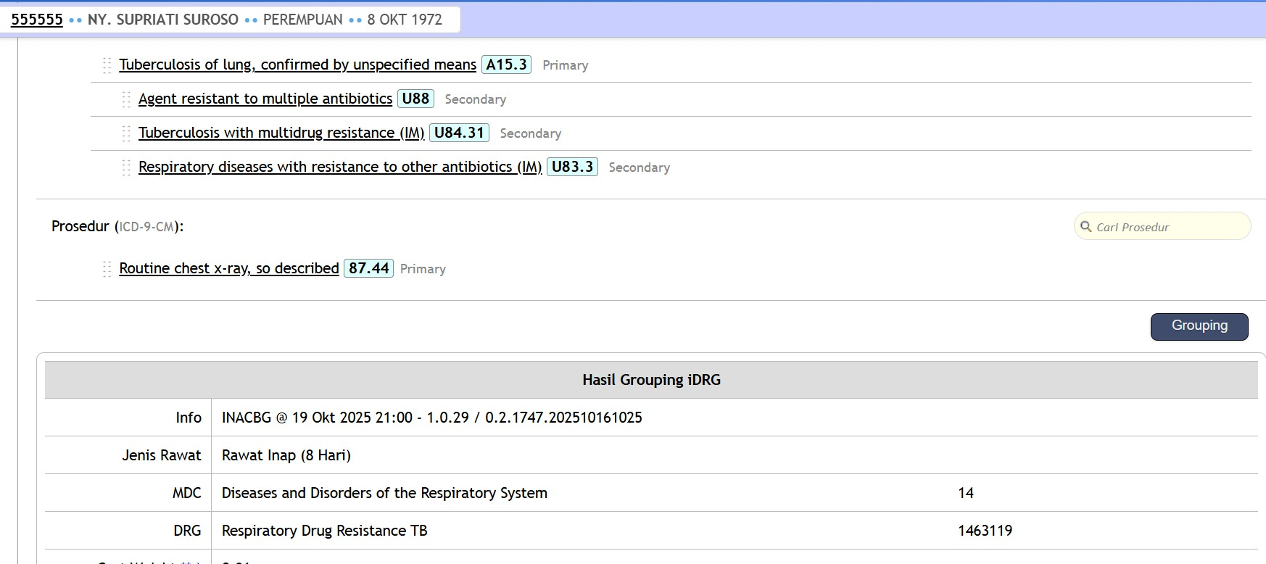
Jawaban Soal No. 5
AKAR PERMASALAHAN
Diagnosis resisten, tanpa ada
Type/Jenis obat
PENYELESAIAN MASALAH
1. Tambahkan Kode ICD prosedur IM,
Drug Type (resistensi), (U83.3)

Slide 17
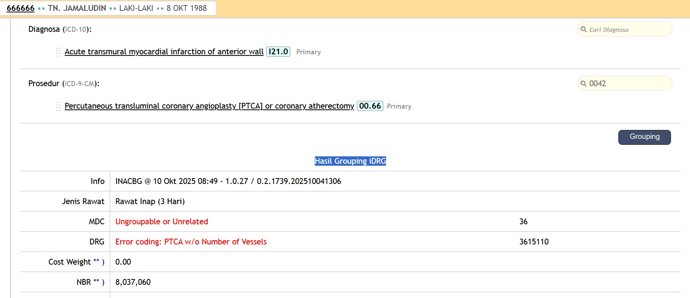
Jawaban Soal No. 6
HASIL GROUPING
MDC : Ungroupable or Unrelated DRG : Error coding: PTCA w/o Number of Vessels

Slide 18
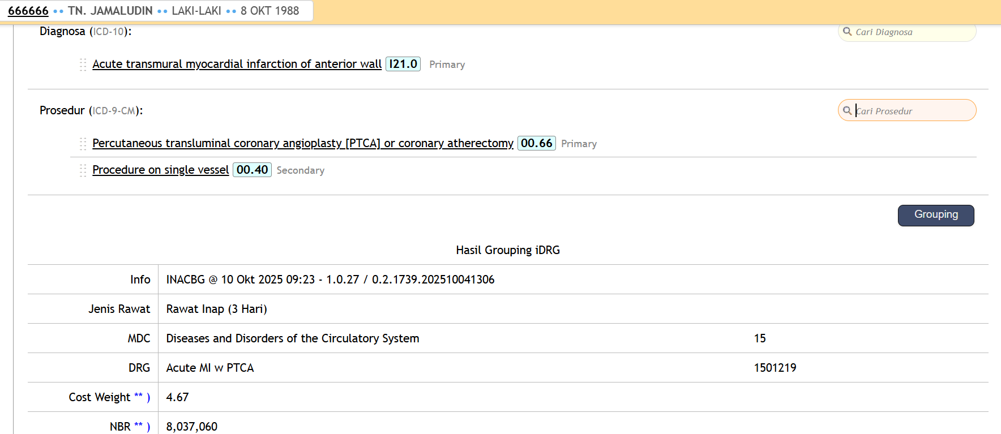
Jawaban Soal No. 6
AKAR PERMASALAHAN
Diagnosa utama tidak berkaitan/unrelated dengan tindakan, karena PTCA tidak diikuti dengan minimal kode Tindakan jumlah pembuluh darah koroner utama
PENYELESAIAN MASALAH
Tambah kode 00.40 (Procedure on single vessel)

Slide 19


